Slide 1
－ 令和７年度・和歌山県版 －
中学生用租税教育教材
和歌山県租税教育推進連絡協議会

Slide 2
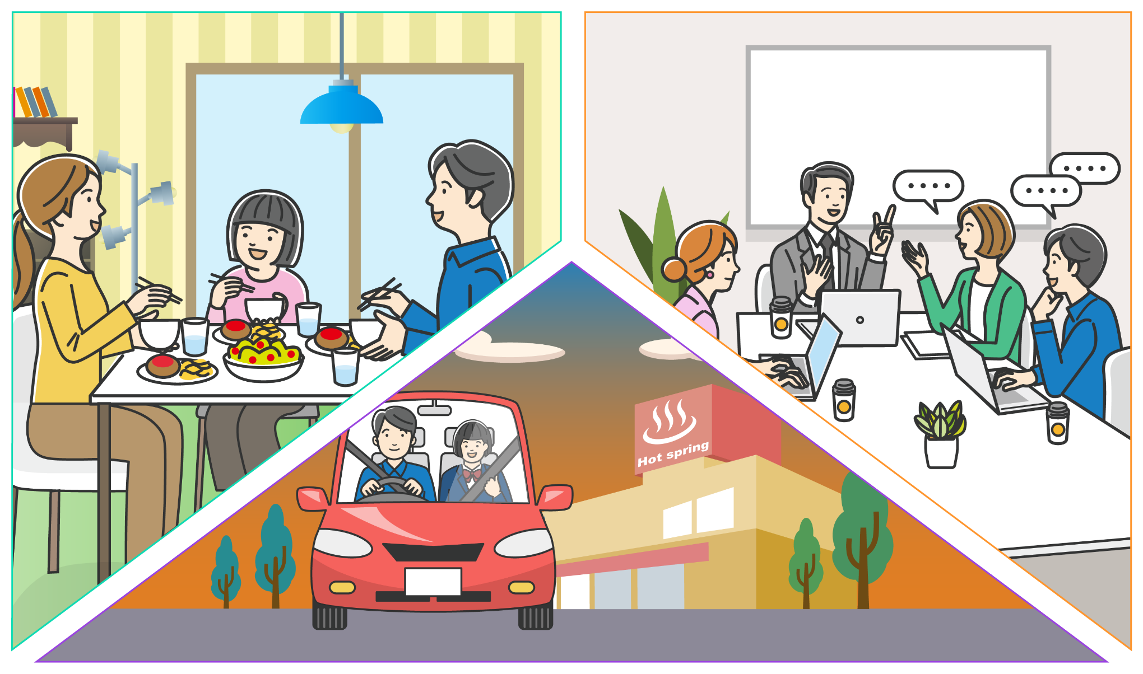




１. 生活と税金の関わりについて考えてみよう
家
会社
住民税
法人税
固定資産税
所得税(給料)
出社
起床
退社
帰宅
外出先
揮発油税（ガソリン税）
消費税(買い物)
入湯税（温泉）
もっと
詳しく
身近な税金をもっと調べよう https://www.mof.go.jp/tax_information/index.html (財務省HP）

Slide 3

１. 生活と税金の関わりについて考えてみよう
国 税 | 所得税・法人税・相続税・贈与税 | 消費税・酒税・たばこ税
地方税 （道府県税） | 道府県民税・事業税・ 自動車税（種別割） | 地方消費税・道府県たばこ税・ ゴルフ場利用税
地方税 （市町村税） | 市町村民税・固定資産税 | 市町村たばこ税・入湯税
直 接 税
税金を納める人と
負担する人が同じ税金
間 接 税
税金を納める人と
負担する人が異なる税金
国に納める税金を「国税」、地方公共団体に納める税金を「地方税」といい、地方税はさらに「道府県税」と
「市町村税」に分けられます。
税金を納める人と負担する人が同じ税金を「直接税」といい、税金を納める人と負担する人が異なる税金を
「間接税」といいます。たとえば、消費税は、消費者が負担し、事業者が納めるため、間接税に分類されます。
もっと
詳しく
税金の種類をもっと詳しく見てみよう https://www.nta.go.jp/taxes/kids/hatten/page02.htm

Slide 4
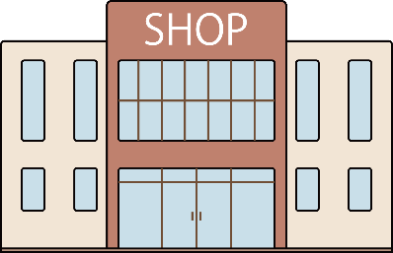








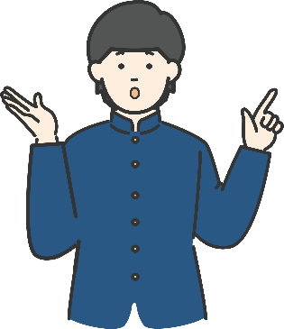
１. 生活と税金の関わりについて考えてみよう
消費税についての説明
お店
お店の売上
消費者
消費者から預かった
消費税の額を計算して納める。
１０００
１０００
１００
１００
税務署
にっぽん
納められた消費税を日本銀行に預ける。
品物の金額1,000円と一緒に
消費税100円を支払う。
(消費税を負担する)
１００
にっぽん
日本銀行
お店は、 消費税を預かって
まとめて納めているんだね。
預けられた消費税を国のお金 (国庫金) として保管する。
７８円
２２円
国 （国税）
地方 （地方税）
７．８％
２．２％
※消費税は国税（消費税）と地方税（地方消費税）に分かれていて10%のうち7.8%が国税、2.2％が地方税です。

Slide 5




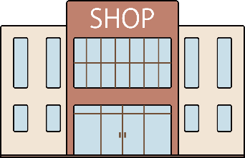
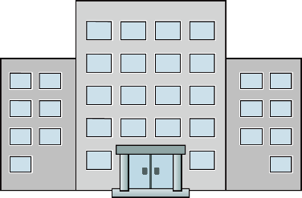


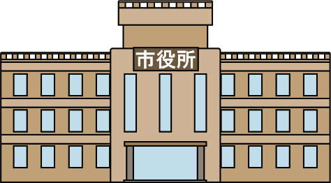
１. 生活と税金の関わりについて考えてみよう
税金の流れと納め方
商品を買った場合
自分で商売をしている場合
会社などに勤めている場合
お店で商品を買いました。
代金 1,000円と、
税金100円を
支払いました。
ＹｏｕＴｕｂｅｒや大工さん
など自分で商売を
している方は
確定申告で税金を
納めています。
会社員は、毎月会社から
払われる給料の中から、
税金(所得税・住民税)が
差し引かれています。
お店
個人事業主
会社
お店は、預かった
消費税を
まとめて納めます。
自分で税金を計算して
税務署に申告
(申し出ること）し、
納めます (確定申告)。
会社は、社員から
預かった税金を
まとめて納めます
（源泉徴収）。
消費税
所得税
住民税
都道府県
市区町村
税務署
（国）
（地方公共団体）

Slide 6




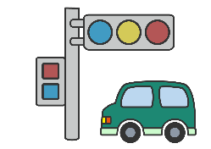
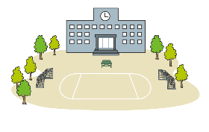
１. 生活と税金の関わりについて考えてみよう
税金は何のためにあるのだろうか
皆さんは「税金」にどのようなイメージを持っていますか？
わたしたちの身の回りには、国や地方公共団体による「公共サービス」や
「公共施設」があります。
「税金」 により賄われています。
公共サービス
警察、消防、ごみ収集、福祉 など
公共施設
道路、学校、公園 など
警察費・消防費
（令和５年度）
約5兆4,456億円^{※１}
国民１人当たり
約43,800円
ごみ処理費用
（令和５年度）
約2兆6,002億円^{※２}
国民１人当たり
約20,900円
国民医療費の
公費負担額
（令和４年度）
約17兆6,837億円^{※3}
国民１人当たり
約141,500円
道路整備事業費
（令和７年度）
約1兆6,721億円^{※4}
校舎・体育館
などの建設費用
（令和７年度）
約736億円^{※5}
※１・２ 出所：総務省「令和７年版地方財政白書」
※３ 出所：厚生労働省「令和４（2022）年度国民医療費の概況」
※４・５ 出所：財務省｢令和７年度予算及び財政投融資計画の説明」

Slide 7
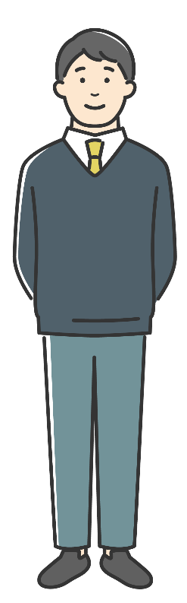

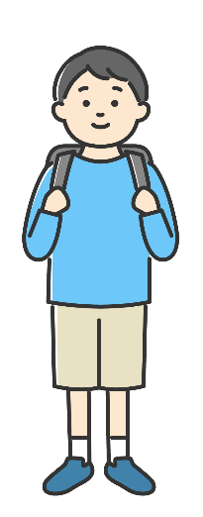
１. 生活と税金の関わりについて考えてみよう
公立学校の児童・生徒１人当たりの公費負担教育費（令和４年度）
（全国平均）
小学生
中学生
高校生（全日制）
約941,000円
約1,086,000円
約1,127,000円
※ 出所：文部科学省「令和５年度地方教育費調査（令和４会計年度）」

Slide 8
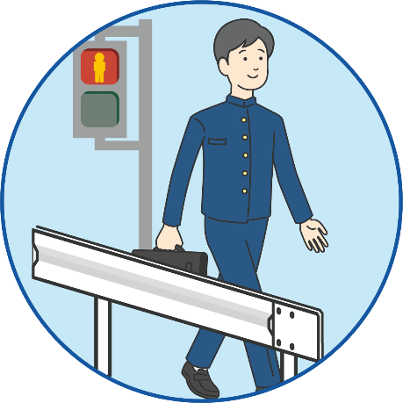



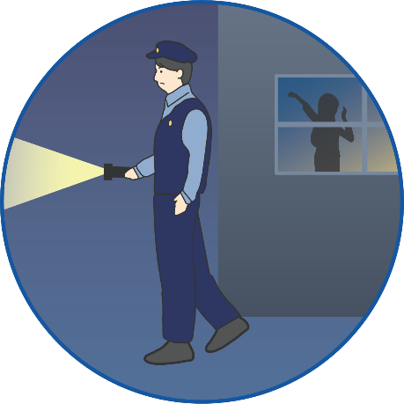
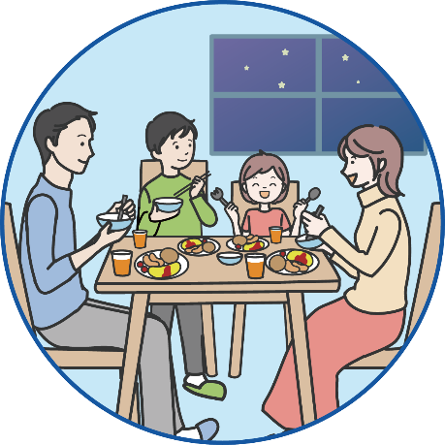
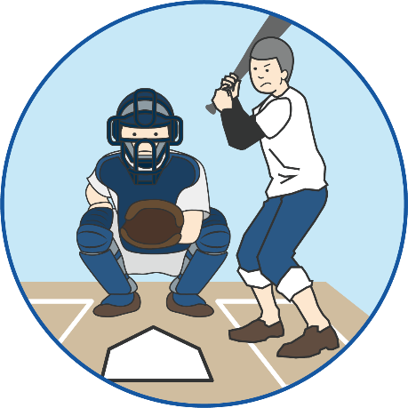
１. 生活と税金の関わりについて考えてみよう
わたしたちと税金の関わり
税金って本当に
わたしたちの生活には
欠かせないのね。
いろんなところで税金が
使われているんだね。
通学
授業
学校へ安全に通うための
道路や信号などに
学校など教育施設の建設や、
机・椅子・教科書の購入に
勉強のあと就寝
夕食
部活動
安心な夜、日々の安全を
守る警察や消防に
安全な食品を作るための
農業・漁業の支援に
大会やコンクールなどが行われる
競技場や公会堂などの施設づくりに

Slide 9


２. 納税の義務と公平な税金
納税の義務は憲法で定められています。
日本国憲法
第３０条
国民は、法律の定めるところにより、納税の義務を負ふ。
納税の義務を果たしてもらうためには、
国民の公平感（納得感）が必要です。
公平感とは？？
⇒ワークに取り組んで考えてみよう！
もっと
詳しく
調べてみよう ： 納税の義務 https://www.nta.go.jp/taxes/kids/hatten/page14.htm

Slide 10
２. 納税の義務と公平な税金

Slide 11
２. 納税の義務と公平な税金

Slide 12

２. 納税の義務と公平な税金
税金には、みんながより公平だと思える仕組みが必要！
公平の考え方
内
容
応能負担
各自の能力に応じて負担すること
応益負担
自分が受けた利益に応じたものを負担すること
水平的公平
「負担能力が同じ人には、同じ負担を求めるのが公平」という考え方
垂直的公平
「負担能力が高い人には、より大きな負担を求めるのが公平」という考え方
世代間の公平
「現役世代と将来世代の受益と負担のバランスを保つ」という考え方
もっと
詳しく
調べてみよう ： https://www.nichizeiren.or.jp/taxaccount/education/sozei_nichizei/ （日本税理士会連合会HP）

Slide 13
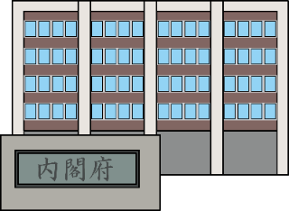
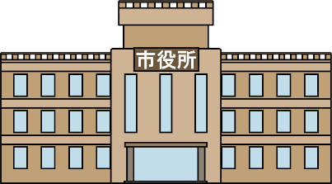

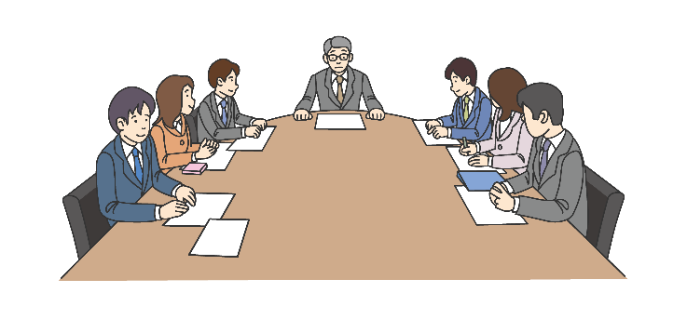
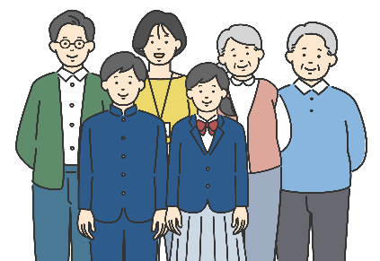
２. 納税の義務と公平な税金
国の税金に関する法律（税負担の方法）と税金の使いみち（予算）は、国民の代表者である国会議員が決めています。
国
都道府県・市区町村
内 閣
税金
（国税）
税金
（地方税）
都道府県知事・市区町村長
選挙
住民の代表である
都道府県知事・
市区町村長
を選びます
選挙
予算案の提出
国民の代表である
国会議員を選びます
予算案の提出
国会
都道府県・市区町村の議会
選挙
住民の代表である
都道府県・
市区町村議会
議員を選びます
議決
議決
国会の話し合いで予算が決まります。
国 民
議会の話し合いで予算が決まります。
もっと
詳しく
調べてみよう ： 税の決定者： https://www.nta.go.jp/taxes/kids/oyo/page08.htm

Slide 14

３. 国の財政をみてみよう①
1年間に得た国の収入を「歳入」、支出を「歳出」といい、
国や地方公共団体が行う経済活動を「財政」といいます。
2025年度（令和７年度）予算の国の一般会計歳出115.2兆円は、主に、①社会保障、②国債費、③地方交付税交付金等に使われており、これらで約３／４を占めています。
2025年度（令和７年度）予算の国の一般会計歳入115.2兆円は、税収等と公債金（借金）で構成されています。
現在、税収等では歳出全体の約３／４しか賄えておらず、残りの約１／４は公債金（借金）に依存しています。
この借金の返済には将来世代の税収等が充てられることになるため、将来世代へ負担を先送りしています。

Slide 15
３. 国の財政をみてみよう①
国の予算（令和７年度当初予算）
歳 入
歳 出
国債費
（過去の借金の
返済と利息）
所得税
19.7％
（22.7兆円）
公債金
（借金）
24.9％
（28.6兆円）
24.5％
（28.2兆円）
社会保障
33.2％
（38.3兆円）
一般会計
歳入総額
(115.2兆円)
一般会計 歳出総額
(115.2兆円)
法人税
16.7％
（19.2兆円）
その他
8.2％
（9.4兆円）
その他収入
7.6％
（8.7兆円）
その他税収
9.5％
（11.0兆円）
地方交付税 交付金等
消費税
21.6％
（24.9兆円）
文教及び
科学振興
4.9％
（5.7兆円）
防衛
7.5％
（8.7兆円）
16.4％
（18.9兆円）
公共事業
5.3％
（6.1兆円）
※各ページの図表で使用している計数については、四捨五入のため、端数において合計とは一致しないものがあります。

Slide 16
３. 国の財政をみてみよう②
なぜ財政は悪化したのか（財政構造の変化）
1990年度（平成２年度）と現在の歳出を比較すると、社会保障関係費や国債費が大きく伸びています。特に社会保障は、年金、医療、介護、こども・子育てなどの分野に分けられ、国の一般会計歳出の約１／３を占める最大の支出項目となっています。
歳出の増加に対し歳入は、経済成長の停滞などが影響して税収の伸びが見合っておらず、不足分を借金に頼っているため、公債金は約５倍と大幅に増加しています。

Slide 17
３. 国の財政をみてみよう②
財政構造の変化（1990年度と現在の比較）
歳 入
歳 出
公債金（借金）
28.6兆円
国債費
（過去の借金の返済と利息）
28.2兆円
公債金（借金）
5.6兆円
地方交付税
交付金等
18.9兆円
+23.1兆円
+13.9兆円
国債費
（過去の借金の返済と利息）
14.3兆円
地方交付税
交付金等
15.3兆円
+3.6兆円
社会保障
38.3兆円
税収などの収入
86.6兆円
社会保障
11.6兆円
+26.7兆円
税収などの収入
60.6兆円
+25.9兆円
公共事業、教育、
防衛など
25.1兆円
公共事業、教育、
防衛など
29.8兆円
+4.8兆円
1990年度
（平成２年度）
66.2兆円
2025年度
（令和７年度）
115.2兆円
1990年度
（平成２年度）
66.2兆円
2025年度
（令和７年度）
115.2兆円
+49.0兆円
※当初予算ベース。

Slide 18
３. 国の財政をみてみよう③
社会保障関係費は今後も増えるのか
日本は、他国に類をみない速度で高齢化が進んでいます。今後、高齢化はさらに進展し、2025年（令和７年）にはいわゆる「団塊の世代」の全員が後期高齢者である75歳以上となります。
※「団塊の世代」とは、出生率の高かった昭和22年から昭和24年に生まれた世代
75歳以上になると、１人当たりの医療や介護の費用は急増することから、持続可能な社会保障制度を作るために残された時間はわずかです。

Slide 19





３. 国の財政をみてみよう③
日本の高齢化率
(高齢化率＝総人口に占める65歳以上人口の割合)
（%）
日本
（2025年） 29.6
ドイツ
フランス
英国
米国
（年）
1990
1995
2000
2005
2010
2015
2020
2025
2030
2035
2040
2045
2050
出所 ： 日本：総務省「人口推計」、国立社会保障・人口問題研究所 「日本の将来推計人口（令和５年推計）」（出生中位・死亡中位仮定）
諸外国：国連“World Population Prospects 2024”

Slide 20
３. 国の財政をみてみよう④
日本の借金の状況
普通国債残高は、累増の一途をたどり、2025年度末には1,129兆円に上ると見込まれています。
また、財政の持続可能性を見る上では、国により経済規模は異なるため、ＧＤＰに対する借金の総額の割合で比較することが重要です。日本の債務残高はGDPの２倍を超えており、主要先進国の中で最も高い水準にあります。
もっと
詳しく
動画で学ぼう ： 日本の「財政」を考えよう https://www.youtube.com/watch?v=O8YDvxVEMEY （財務省作成動画）

Slide 21





３. 国の財政をみてみよう④
日本の普通国債残高の推移
主な国の債務残高（対GDP比）
（兆円）
（%）
1,129
日本
イタリア
米国
フランス
英国
カナダ
ドイツ
（暦年）
(S40)
(S45)
(S50)
(S55)
(S60)
(H2)
(H7)
(H12)
(H17)
(H22)
(H27)
(R2)
(R7)
（H22）
（H23）
（H24）
（H25）
（H26）
（H27）
（H28）
（H29）
（H30）
（R1）
（R2）
（R3）
（R4）
（R5）
（R6）
（R7）
（年度末）
※2023年度までは実績、2024年度は補正後予算、2025年度は予算に基づく見込み。
出所 ： IMF “World Economic Outlook” (2024年10月）
※１ 数値は一般政府（中央政府、地方政府、社会保障基金を合わせたもの）ベース。
※２ 日本は、2023年から2025年が推計値。それ以外の国は、2024年及び2025年が推計値。
もっと
詳しく
動画で学ぼう ： 日本の「財政」を考えよう https://www.youtube.com/watch?v=O8YDvxVEMEY （財務省作成動画）

Slide 22

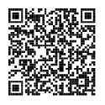
サイドストーリー
もっと税について調べてみよう/和歌山県の財政−①歳入
さいにゅう
そぜい
国の歳入と同じく租税が地方の財政を支えています。
和歌山県ＰＲ
キャラクター
「きいちゃん」
歳 入
和歌山県の歳入の内訳（令和７年度当初予算額）
グラフから見えてくる
じょうよ
和歌山県は、どのような歳入（収入）から成り立っているのか、調べてみましょう。
地方譲与税等
214億円
3.5%
けんさい
県税
984億円
（16.0％）
県債
536億円
（8.7%）
自主財源
県税
諸収入
:
:
県に納める税金
延滞金、加算金、過料など
えんたい
国庫支出金
816億円
（13.3%）
自主財源
2742億円
（44.7％）
歳 入
6138億円
諸収入
945億円
（15.4%）
依存財源
地方交付税
国庫支出金
県 債
地方譲与税等
国税の一部が国から地方団体に交付されるもの
国から交付される補助金等
県が国や金融機関などから長期にわたって借り入れた借金
一部の税金について国から地方公共団体に譲与されるもの
:
:
:
:
依存財源
3396億円
（55.3％）
地方消費税清算金
466億円（7.6%）
地方交付税交付金
1830億円
（29.8%）
くりいれ
繰入金等
347億円
（5.7%）
もっと
詳しく
国税、県税、市町村税のあらまし https://www.pref.wakayama.lg.jp/prefg/010500/zei_gakusyu/zei_aramashi.html

Slide 23
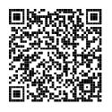
サイドストーリー
もっと税について調べてみよう/和歌山県の財政−②歳出
さいしゅつ
地方公共団体は、私たちの普段の暮らしに結びついた公共サービスを
行っています。
和歌山県ＰＲ
キャラクター
「きいちゃん」
歳 出
和歌山県の歳出の内訳（令和７年度当初予算額）
グラフから見えてくる
歳出のトップ３は、以下のとおりです。
１．教育費
幼稚園、小・中・高校や特別支援学校、公民館、体育館の運営費用など教育全般に使うお金
２．商工費
商工業や観光の振興に使うお金
３．民生費
児童、高齢者、障害者等のための福祉施設の整備、運営、生活保護等に使うお金
災害復旧費
104億円（1.7%）
（単位：億円）
その他
864億円
（14.1%）
衛生費
160億円（2.6%）
教育費
1159億円
（18.9％）
農林水産業費
242億円（3.9%）
警察費
310億円（5.1%）
商工費
909億円
（14.8%）
土木費
724億円
（11.8%）
ふくし
民生費
845億円
（13.8%）
公債費
821億円
（13.4%）
もっと
詳しく
「和歌山県の歳入と歳出」 https://www.pref.wakayama.lg.jp/prefg/010500/zei_gakusyu/zei_yosan.html

Slide 24
サイドストーリー
もっと税について調べてみよう/和歌山県の財政−③支出額
和歌山県民１人当たりの支出額や税金の使われ方をみてみよう。
和歌山県民１人当たりの支出額
約70万円
和歌山県民の人口で割ると１人当たりの支出額は701,521円です
（令和７年３月１日現在人口 874,975人）
教育費 |  | 商工費
132,442円（18.9%） |  | 103,837円（14.8%）
小・中・高校、大学などの 教育に |  | 中小企業対策や 観光振興のために
こうさい
民生費 |  | 公債費
96,597円（13.8%） |  | 93,869円（13.4%）
安定した文化的な社会生活を保障するために |  | 地方債の返済のために
ちほうさい
土木費 |  | 警察費
82,719円（11.8%） |  | 35,446円（5.1%）
道路整備などの まちづくりのために |  | 安全なくらしを守るために
農林水産業費
27,672円（3.9%）
農林水産業の振興の ために
衛生費 |  | 災害復旧費
18,313円（2.6%） |  | 11,861円（1.7%）
健康を守るために |  | 災害復興や 災害対策のために
その他
98,766円（14.1%）
和歌山県ＰＲキャラクター
「きいちゃん」

Slide 25
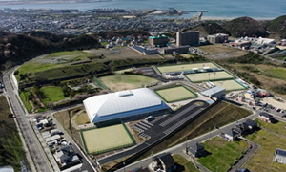
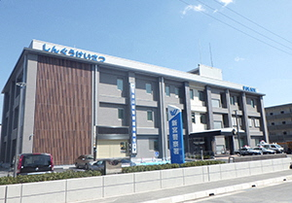
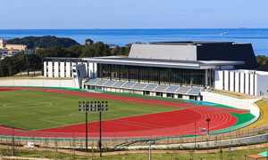
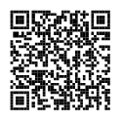
サイドストーリー
もっと税について調べてみよう/和歌山県の財政−④使われ方
和歌山県の税金はこんなところに使われているよ！
和歌山県ＰＲ
キャラクター
「きいちゃん」
ふくし
県民の豊かな暮らしのために、医療や福祉の充実、子どもが健やかに育つ環境づくり、高齢者が安心して暮らせる環境づくりをはじめ、商工業や観光業の発展のためなど、様々なところに税金が使われています。どんなところに税金が使われているか調べてみると、知らなかった「和歌山県」について発見があるかも。
つつじヶ丘テニスコート
（平成26年６月完成）
総事業費：約67億円
新宮警察署
（平成29年３月完成）
総事業費：約19億円
田辺スポーツパーク
（平成27年７月完成）
総事業費：約88億3千万円
もっと
詳しく
税の学習コーナー（身の回りの公共サービス） https://www.nta.go.jp/taxes/kids/oyo/page02.htm

Slide 26
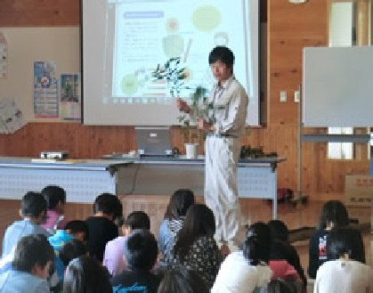
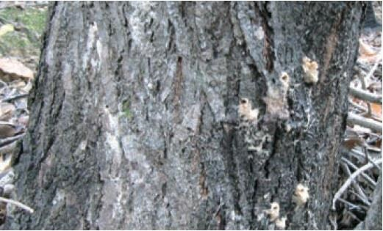
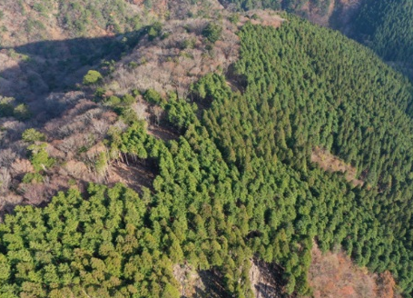


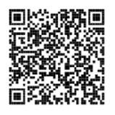
サイドストーリー
もっと税について調べてみよう/和歌山県の財政−⑤知ってる？
「紀の国森づくり税」って知ってる？
和歌山県の森林は、３６万ヘクタール、県土の約７７％を占めています。
これらの森林を県民の財産として守り育て、次の世代へ引き継いでいくため、和歌山県では、平成１９年度に紀の国
森づくり税を導入し、小中学生に森林を育てる意識を育んでもらうための紀の国緑育推進事業など、さまざまな取
組を実施しています。
紀の国森づくり税を活用した取組事例
紀の国緑育推進事業
森林・林業教室
紀の国森林環境保全林整備事業
里山整備
人工林の広葉樹林化
施行後のイメージ
紀の国森づくり大使
「キノピー」
もっと
詳しく
紀の国森づくり基金活用事業 http://www.pref.wakayama.lg.jp/prefg/070700/kikin/shisaku.html

Slide 27
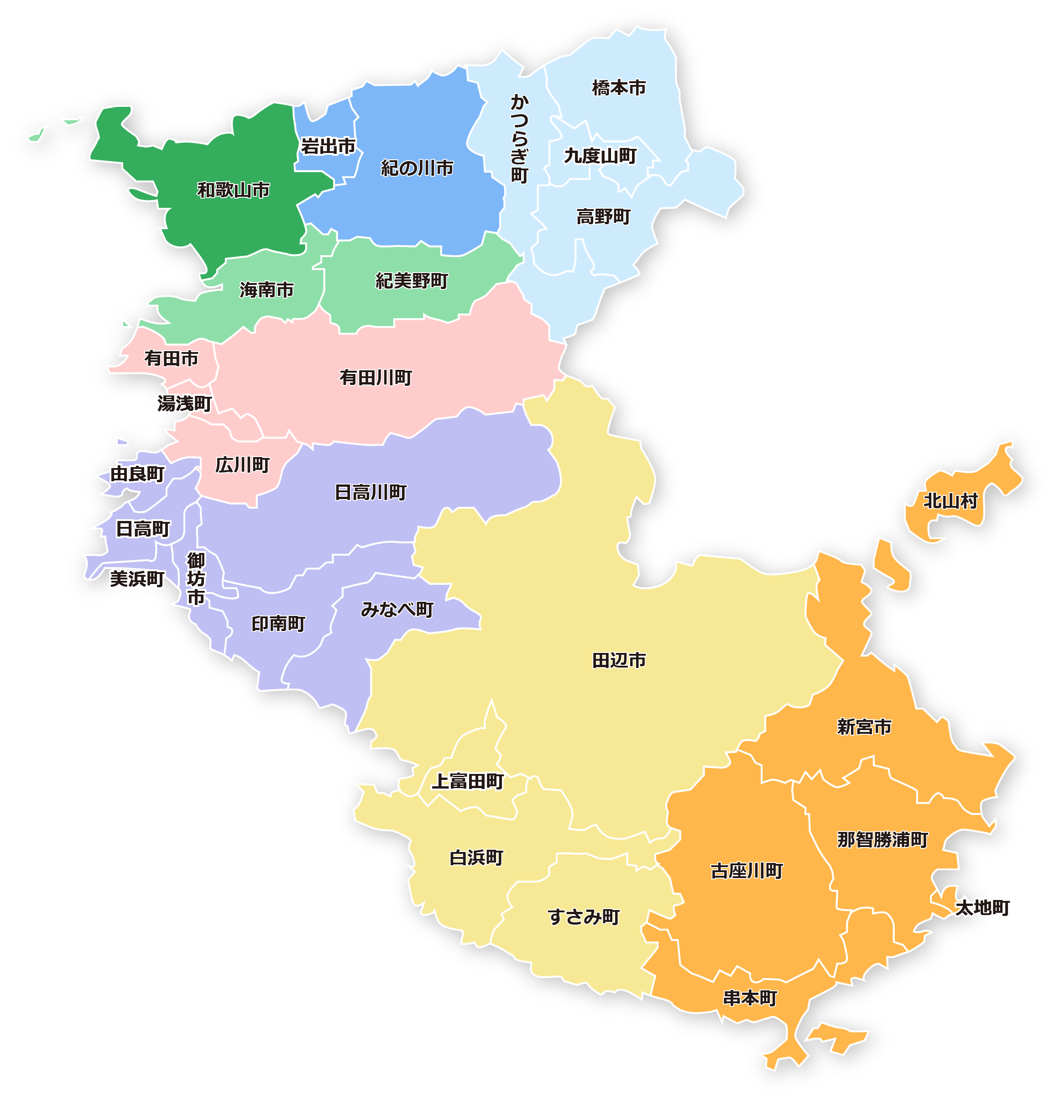
サイドストーリー
もっと税について調べてみよう/和歌山県各地の財政
みんなが住んでいる自治体（市町村）の財政状況を調べてみよう。
これまで見てきたとおり、「税」はいろいろなところに使われています。
みんなが住んでいる地域ではどのように使われているかな。
調べてみると、きっと新しい発見があるはず。使い方を調べて、みんなで話し合ってみよう。
和歌山県ＰＲ
キャラクター
「きいちゃん」
和歌山県内の自治体 【参考】 和歌山県市町村データブック（令和７年３月）
和歌山市 | 伊都郡かつらぎ町 | 日高郡みなべ町
海南市 | 伊都郡九度山町 | 日高郡日高川町
橋本市 | 伊都郡高野町 | 西牟婁郡白浜町
有田市 | 有田郡湯浅町 | 西牟婁郡上富田町
御坊市 | 有田郡広川町 | 西牟婁郡すさみ町
田辺市 | 有田郡有田川町 | 東牟婁郡那智勝浦町
新宮市 | 日高郡美浜町 | 東牟婁郡太地町
紀の川市 | 日高郡日高町 | 東牟婁郡古座川町
岩出市 | 日高郡由良町 | 東牟婁郡北山村
海草郡紀美野町 | 日高郡印南町 | 東牟婁郡串本町
※自治体の名称をクリックすると、自治体のホームページへ移動します。
（令和７年３月現在）

Slide 28

解いてみよう
穴埋め問題
これまでのおさらいとして、問題にチャレンジしてみよう。
※ 答えは最後のページ
問1
日本国憲法第３０条では、「国民は、法律の定めるところにより、（① ）の義務を負ふ。」と定められている。
問2
納税の義務を果たしてもらうためには、みんながより公平だと思える仕組みが必要ですが、
「公平」の考え方にはいろいろあります。以下は何という公平でしょうか。
（② ）的公平 ・・・ 「負担能力が同じ人には、同じ負担を求めるのが公平」という考え方
（③ ）的公平 ・・・ 「負担能力が高い人には、より大きな負担を求めるのが公平」という考え方
問3
国の税金に関する法律と税の使いみちは、（④ ）の代表者である（⑤ ）が決めています。
さいしゅつ
問4
日本の財政状況について1990年度と現在を比較すると、歳出は、（⑥ ）費や（⑦ ）費が大きく伸びている。また、歳入は、歳出の増加に対して（⑧ ）の
伸びが見合っておらず、不足分を（⑨ ）に頼っている。
さいにゅう
問5
地方税の代表的なものには、（⑩ ）、（⑪ ）などがある。

Slide 29
ちょっとブレイク
税金クイズ
税金に関するクイズです。どれくらいわかりますか？
※ 答えは最後のページ
問1
税金には、いろいろな種類があります。日本で適用されている税金は全部で何種類あるでしょうか？
①25種類 ②約50種類 ③約1,500種類
問2
税金がかかるものはどれでしょうか？
①ノーベル賞の賞金 ②宝くじの当せん金 ③クイズの懸賞金
けんしょう
問3
昔、イギリスでトランプに税金がかけられていたとき、税金を納めた証明をトランプに
表示していました。いったいどのマークでしょうか？
①ジョーカー ②スペードのエース ③ハートのキング
問4
税務署が徴収した税金の使いみちはどこで決められているでしょうか？
①税務署 ②内閣 ③国会
問5
世界で実際にあった税はどれでしょうか？
①めだか税 ②かえる税 ③へび税
もっと
他にも
財務省×QuizKnock クイズで全知全納！？税制マスター https://zaimusho.quizknock.com

Slide 30
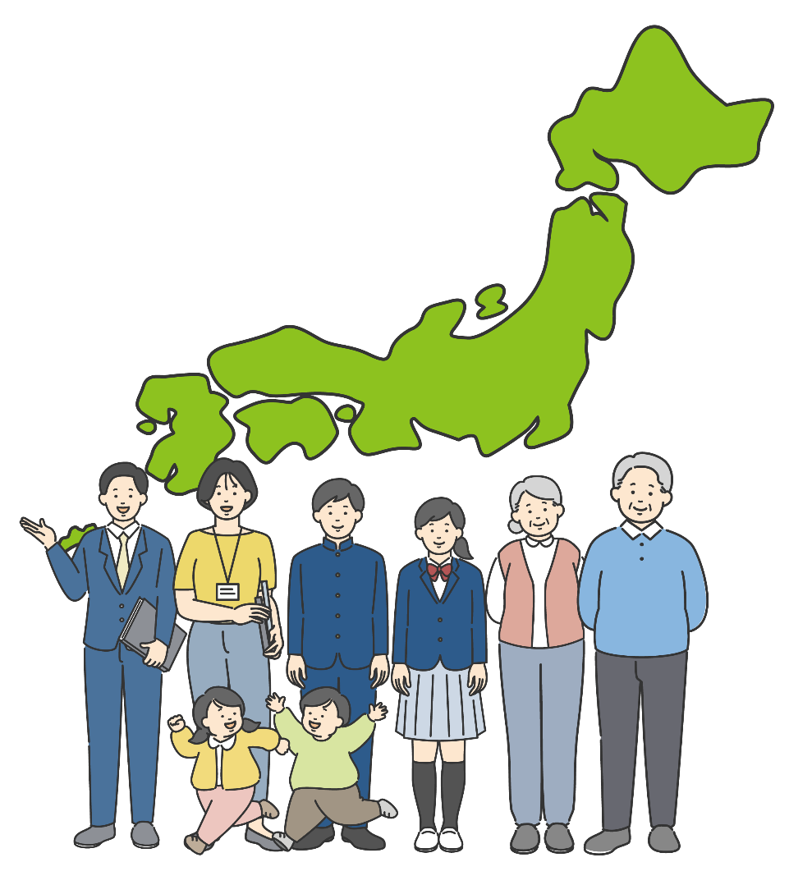
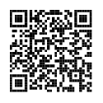
おわりに
ていたい
経済の
グローバル化
経済成長の停滞
（デフレ・不況）
財政赤字
（財政健全化・歳出の見直し）
少子高齢化
（社会保障費の増加、
働き手の減少）
こうさい
こよう
公債の
債務残高
雇用環境の変化
（非正規労働者の増加、
外国人労働者の受け入れ）
税金を考えることは、日本の将来の姿を考えることにも通じます。
様々な課題がある中、税金のあり方や国民の負担と受益（福祉・公共サービス）が
どうあるべきか、私たち一人ひとりが考えることが大切です。
ふくし
中学生の「税についての作文」は全国納税貯蓄組合連合会と国税庁が共催しています。令和６年度（第58回）は、和歌山県内の中学校117校より10,223編の応募があり、「全生徒に占める応募割合」 24年連続全国１位を達成いたしました。ご指導いただきました先生方に深く感謝いたします。和歌山県内の上位賞受賞作品は、下記「和歌山県租税教育推進連絡協議会」ホームページに掲載しています。
賞
中学生24年連続
全国１位
全生徒に占める
応募割合
もっと
詳しく
和歌山県租税教育推進連絡協議会（税に関する作文） https://wakayama-sozeikyoiku.jp/sakubun.html

Slide 31
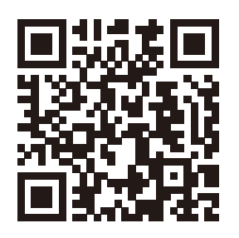
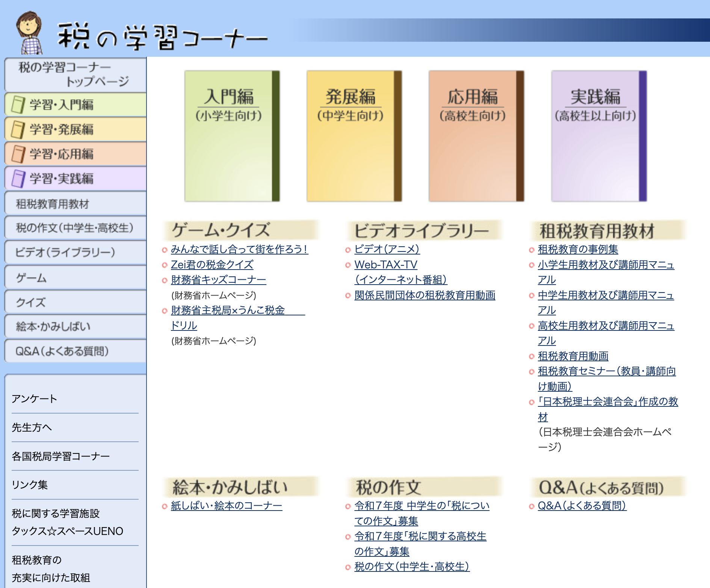

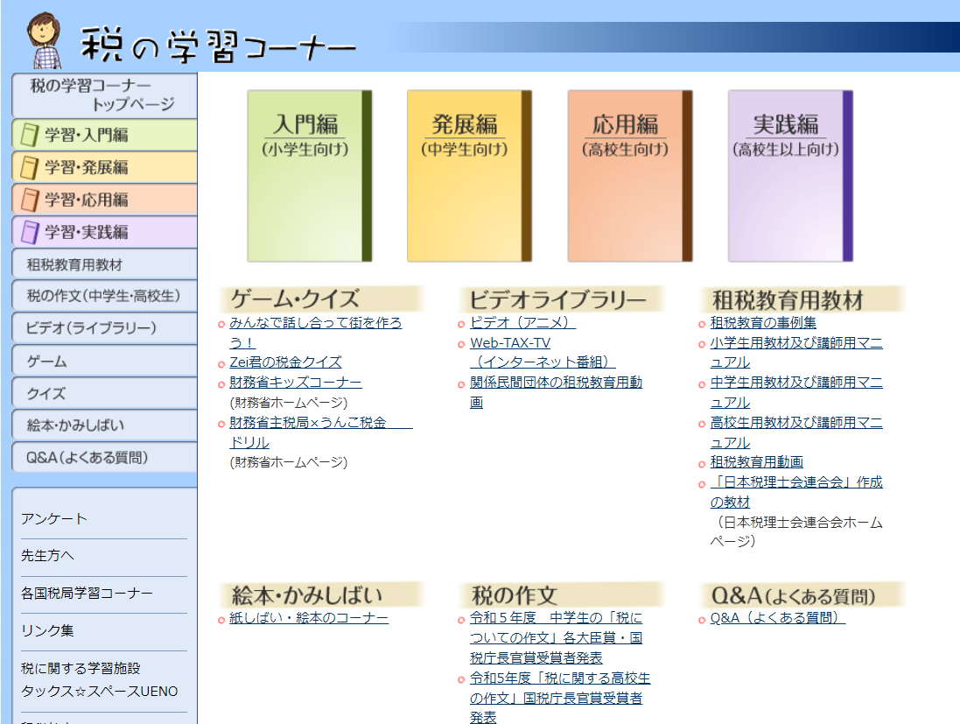
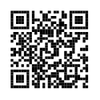
税金についてもっと詳しく知りたい人は
国税庁ホームページの「税の学習コーナー」へ
https://www.nta.go.jp/taxes/kids/index.htm
［P27・28の答え］
穴埋め問題
［問１］ ①納税
［問２］ ②水平 ③垂直
［問３］ ④国民 ⑤国会議員
［問４］ ⑥社会保障関係 ⑦国債
⑧税収 ⑨公債金（借金）
［問５］ ⑩ ⑪道府県民税、事業税など
（Ｐ３参照）
クイズ
［問１］ ②約50種類
［問２］ ③クイズの懸賞金
［問３］ ②スペードのエース
［問４］ ③国会
［問５］ ②かえる税
こくさい
こうさい
けんしょう
（編集・発行） 和歌山県租税教育推進連絡協議会
〒640-8520 和歌山市二番丁３ 和歌山地方合同庁舎 和歌山税務署内
和歌山県租税教育推進連絡協議会は、和歌山県内の教育委員会や小学校・中学校・高等学校の教育関係者と、国・県・市町村の税務関係者が協力して、租税教育の推進を図るために設けられた組織です。
和歌山県租税教育推進連絡協議会 https://wakayama-sozeikyoiku.jp/
31

